Slide 1
МКДОУ «Детский сад №3 г. Дмитриева»
Формирование навыков самообслуживания
в группе раннего возраста
Долгосрочный творческий проект
«Я всё могу!»
Автор проекта –
воспитатель группы раннего возраста
Иванушкина Светлана Николаевна

Slide 2
Актуальность
В современном дошкольном учреждении важное внимание уделяется воспитанию здорового дошкольника. Проблема формирования культурно-гигиенических навыков у детей младшего дошкольного возраста является из самых актуальных при воспитании детей. И насколько она изначально продумана, спланирована и организована, зависит, будет ли она способствовать укреплению здоровья, физическому и психическому развитию, а так же воспитанию культуры поведения.

Slide 3
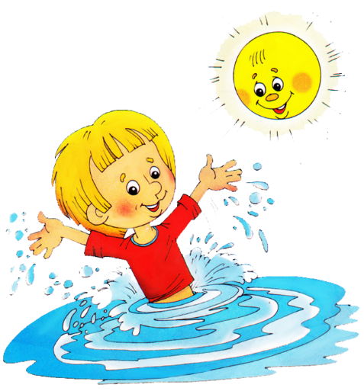
ЦЕЛЬ ПРОЕКТА:
Создание условий для формирования культурно-гигиенических навыков и навыков самообслуживания у детей младшего дошкольного возраста.

Slide 4

ЗАДАЧИ:
Формирование простейших навыков поведения во время еды, умывания.
Формирование привычки следить за своим внешним видом, умения правильно пользоваться мылом, мыть руки, лицо; насухо вытираться после умывания, вешать полотенце на место, пользоваться расческой, носовым платком.
Формирование навыков поведения за столом: правильно пользоваться ложкой, салфеткой; не крошить хлеб, пережевывать пищу с закрытым ртом, не разговаривать за столом, не разговаривать с полным ртом.
Воспитание у детей привычки к аккуратности и чистоте, привитие КГН и самообслуживания.
Укрепление связи между детским садом и семьёй, повышение педагогической компетентности родителей по укреплению здоровья детей.

Slide 5

          Ожидаемые результаты:
Овладение детьми младшего дошкольного возраста культурно-гигиеническими навыками: самостоятельно одеваться и раздеваться с небольшой помощью аккуратно вешать и складывать одежду, обращать внимание на внешний вид, правильно и самостоятельно мыть руки, пользоваться индивидуальными средствами личной гигиены.

Slide 6

Условия реализации
Интерес у ребёнка к доступному для ребёнка вида трудовой деятельности – труда для самообслуживания.
Индивидуальный подход.
Заинтересованность родителей результатами проекта.
Разработка конспектов организованной образовательной деятельности.

Slide 7

Этапы проекта:
Подготовительный этап
-Сбор литературы по данной теме.
-Составление плана работы.
-Разработка содержания проекта.
-Подборка игр, игровых упражнений, практических заданий, художественных произведений.
Основной этап:
- Выполнение подробного плана работы по всем видам деятельности с детьми.
- Большая совместная образовательная работа с детьми, родителями для решения поставленных задач:
- дидактические игры, систематические упражнения;
- рассматривание книг, иллюстраций;
- рассказывание потешек.
Заключительный этап:
- Анкетирование родителей.
- Оформление фотовыставки «Я сам».
- Подведение итогов работы над проектом.

Slide 8

Работа с родителями
беседы;
консультации;
родительские собрания;
участие в конкурсах рисунков и поделок;
фотовыставки;
папки-передвижки;
анкетирование.

Slide 9
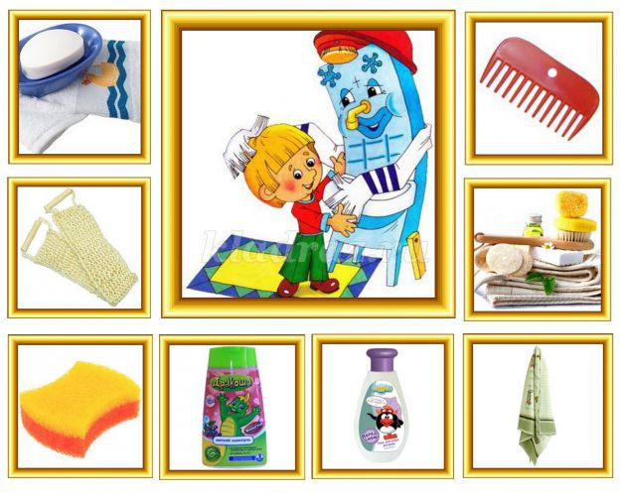
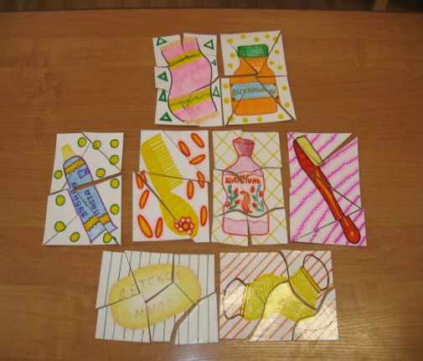

Учимся, играя
Особая роль в воспитании культурно – гигиенических навыков и навыков самообслуживания у детей дошкольного возрасте принадлежит игровым формам:
-дидактическим играм
-играм-упражнениям
-играм-занятиям

Slide 10
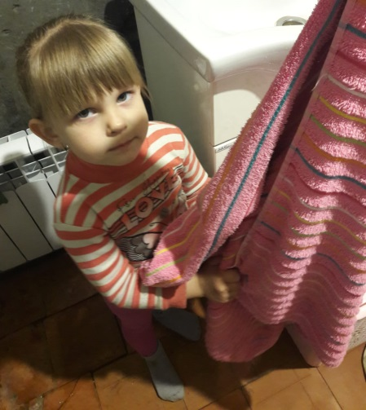
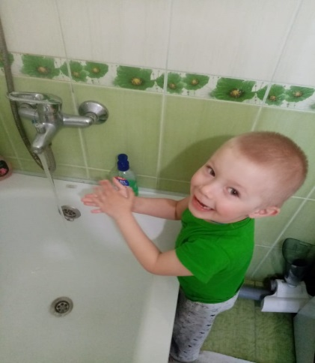
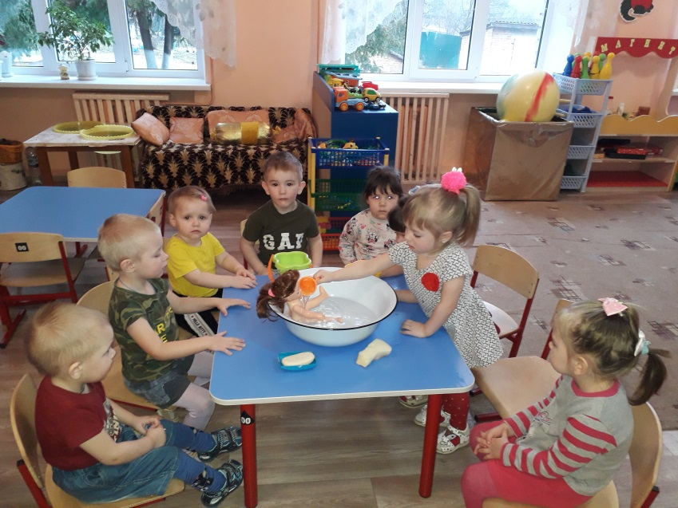
Формирование культурно-гигиенических навыков
Дидактические игры и упражнения
«Моё полотенце»
«Мыльные перчатки»
«Что нужно кукле»
«Умоем куклу»
«Покажем кукле, как вытираем руки полотенцем»
«Чистоплотные дети»
« Вот что мы умеем»
Игровые ситуации
«Купание куклы Кати»
«Мишка и зайка испачкались»

Slide 11
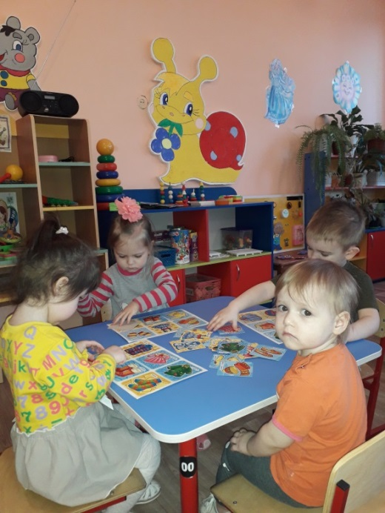
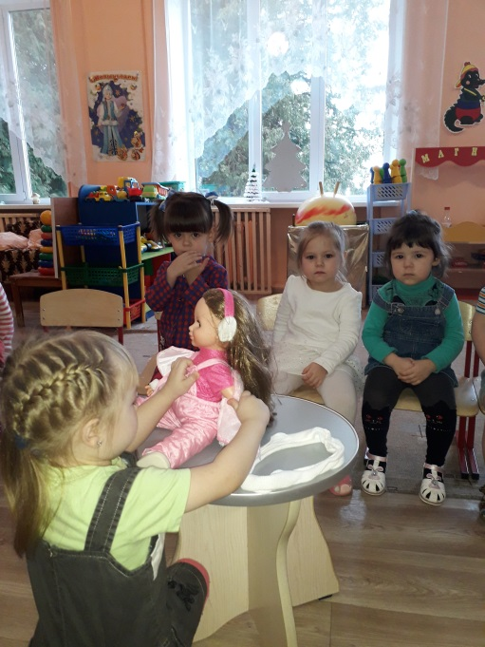
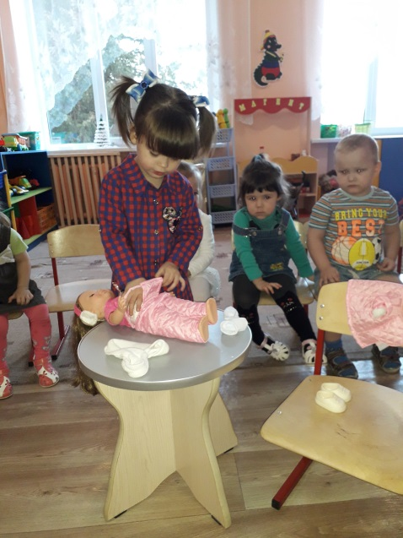
Формирование навыков раздевания и одевания
Дидактические игры и упражнения
«Оденем куклу на прогулку»
«Подбери куклам одежду»
«Мой шкафчик»
Топ-топ, сапожок
«Туфельки поссорились, туфельки помирились»
«Научим куклу Катю раздеваться»
Игровые ситуации
«Кукла Маша собирается на праздник»
«Кукла Маша просыпается»
«Делаем причёску кукле Маше»
«Знакомство с раздевалкой»

Slide 12
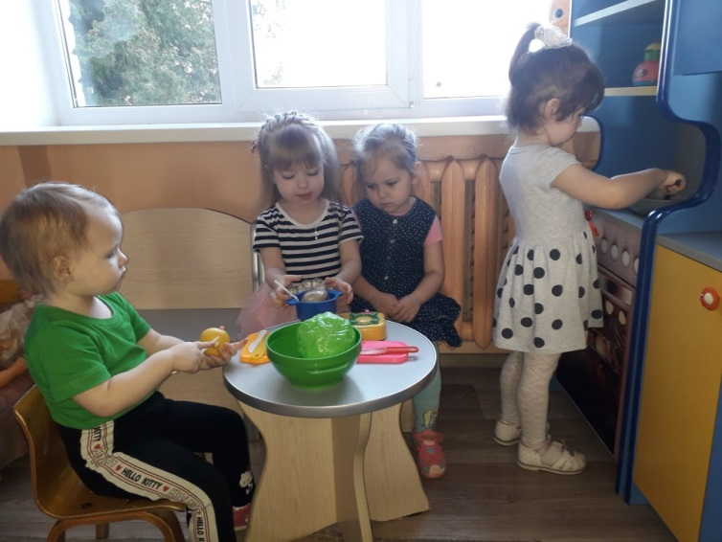
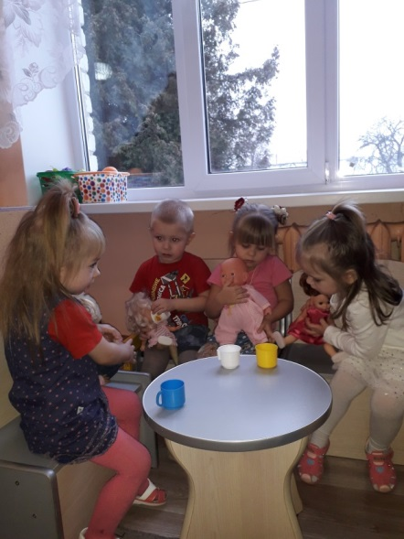
Формирование навыков приёма пищи и поведения за столом
Дидактические игры и упражнения
«Напоим кукол чаем»
«Готовим обед для кукол»
«Подарок для Мишки-новая чашка»
«Умоем куклу»
«Катино угощение»
«Накормим кукол»
Игровые ситуации
«Мы готовимся к обеду»
«Чаепитие»
«Угостим зайку обедом»
«У куклы Маши День рождения»

Slide 13
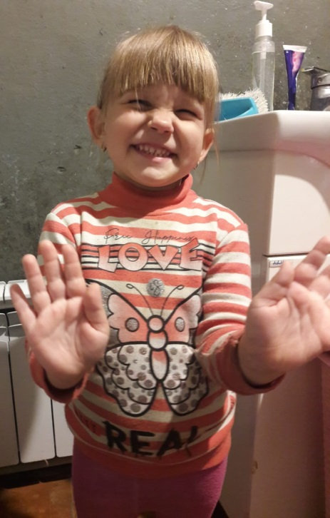

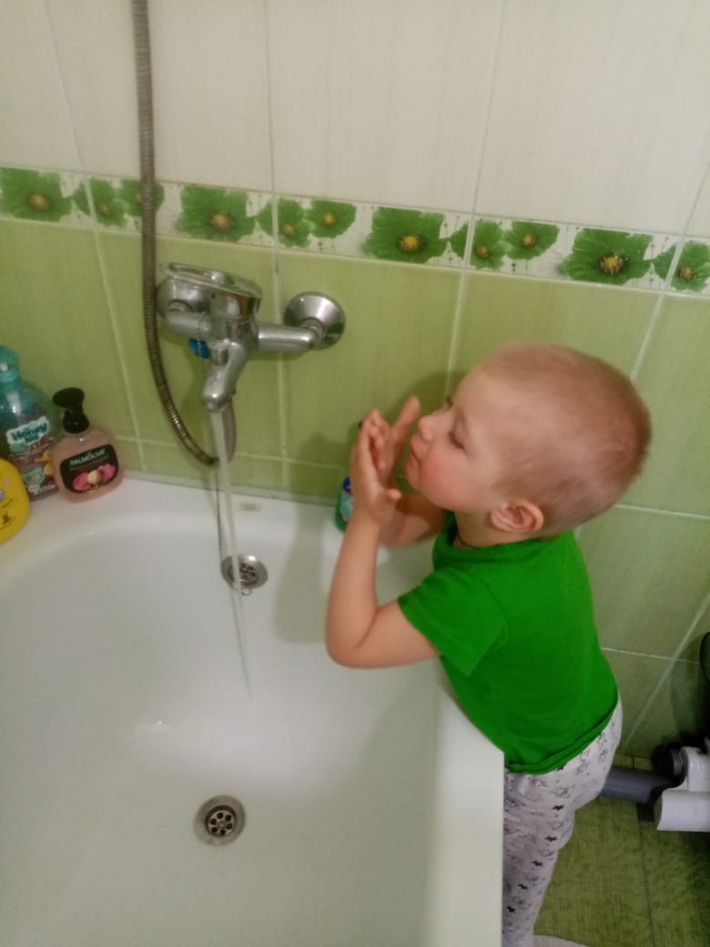

РАЗВИВАЕМ РЕЧЬ И ПАЛЬЧИКИ
Ах, вода, вода, вода!
Будем чистыми всегда!
Кран, откройся! Нос, умойся!
Мойтесь сразу, оба глаза!
Мойтесь, уши, мойся, шейка!
Мойся, мойся, обливайся!
Грязь, смывайся! Грязь, смывайся!

Slide 14
Художественная литература
А. Барто «Девочка чумазая»; З. Александрова «Катя в яслях», «Вкусная каша»; К.Чуковский «Мойдодыр», «Федорино горе», «Муха Цокотуха»; Е. Благинина «Как у нашей Ирки»; русские народные сказки «Про непослушные ручки и ножки», «Три медведя»; Г. Зайцева «Дружи с водой»; И. Горюнова «Этикет для карапузов»;
потешки: «Кран, откройся!», «Водичка, водичка», «Знаем, знаем», «Лейся, лейся на ладошку», «Чистая водичка», «Из колодца», «На моей тарелочке», «Пришёл кисель», «Умница, Катенька», «Это-ложка, это-чашка», «Глубоко-не мелко», «Раз, два, три, четыре, пять», «Хоть устали одеваться», «Если хочешь прогуляться».

Slide 15
ВЫВОД :
В результате реализации проекта созданы необходимые условия для привития детям культурно-гигиенических навыков и простейших навыков самообслуживания.
Сформировались простейшие навыки опрятности и самообслуживания.
Повысилась педагогическая компетентность родителей по вопросам укрепления здоровья детей.

Slide 16
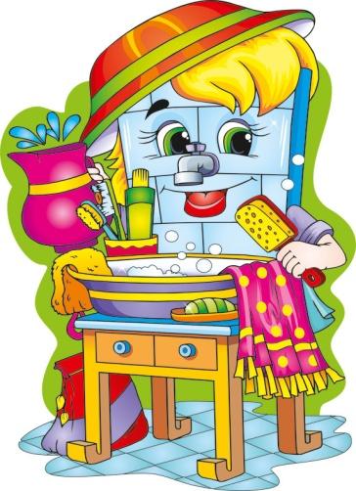
Желаю всем здоровья и хорошего настроения!

